Slide 1
Comunicación Serial
Arduino Blocks y Tinkercad

Slide 2
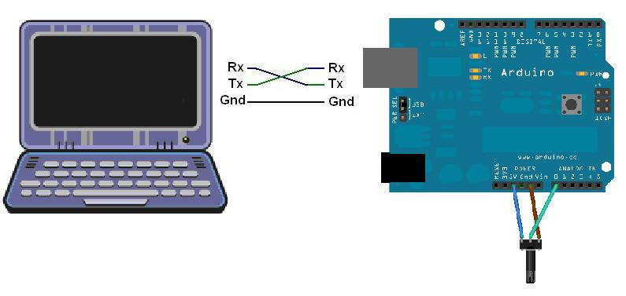
Comunicación Serial
Arduino incorpora una conexión serie que permite conexión con el PC (o con otros muchos dispositivos). Esta es la misma conexión se utiliza para subir el programa al Arduino. Utilizando esta conexión podemos enviar información desde Arduino al PC y al revés.

Slide 3
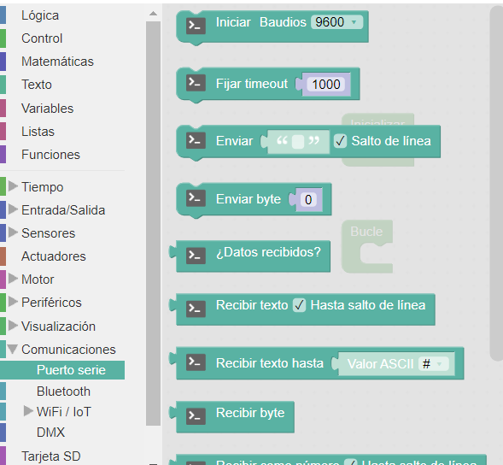
Comunicación Serial
En Arduino Blocks, en la barra de herramientas:
Comunicaciones>Puerto Serie>
Encontrarás todos los bloques que involucran la transmisión y recepción serial

Slide 4
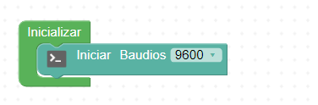
Comunicación Serial
El primer paso para iniciar la transmisión y/o recepción serial es establecer la velocidad de transmisión/recepción en baudios (número de veces por segundo que una señal de comunicaciones serie cambia de estado).
Esto debe realizarlo en el bloque inicializar, utilizando el comando Iniciar xxxx baudios.

Slide 5
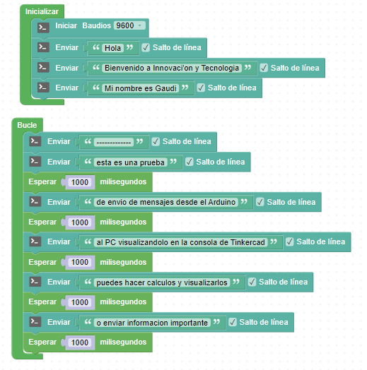

Comunicación Serial
Para enviar un dato tipo texto por transmisión serial se utiliza el bloque:
Si el salto de línea está seleccionado, una vez escriba el texto el cursor se ubicará en la línea siguiente.
Realice el siguiente código en Arduino Blocks guardelo y cópielo en el portapapeles.

Slide 6
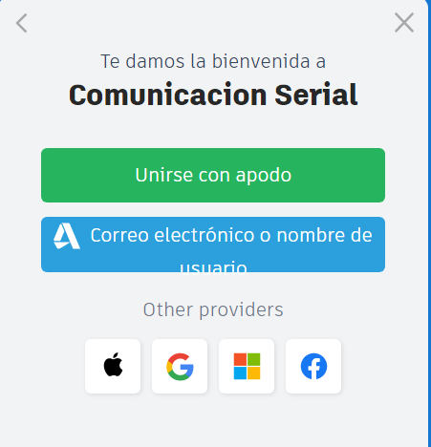
Comunicación Serial en Tinkercad
Unete a la clase a través del link:
https://www.tinkercad.com/joinclass/WS4QT53GZ
Tu apodo será entregado por la profesora

Slide 7
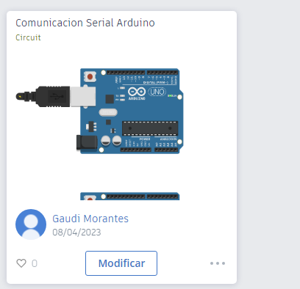
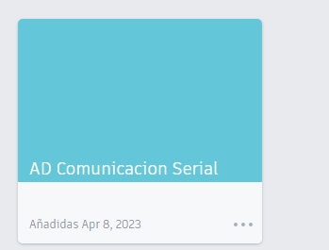
Comunicación Serial en Tinkercad
Abre la Actividad:

Slide 8
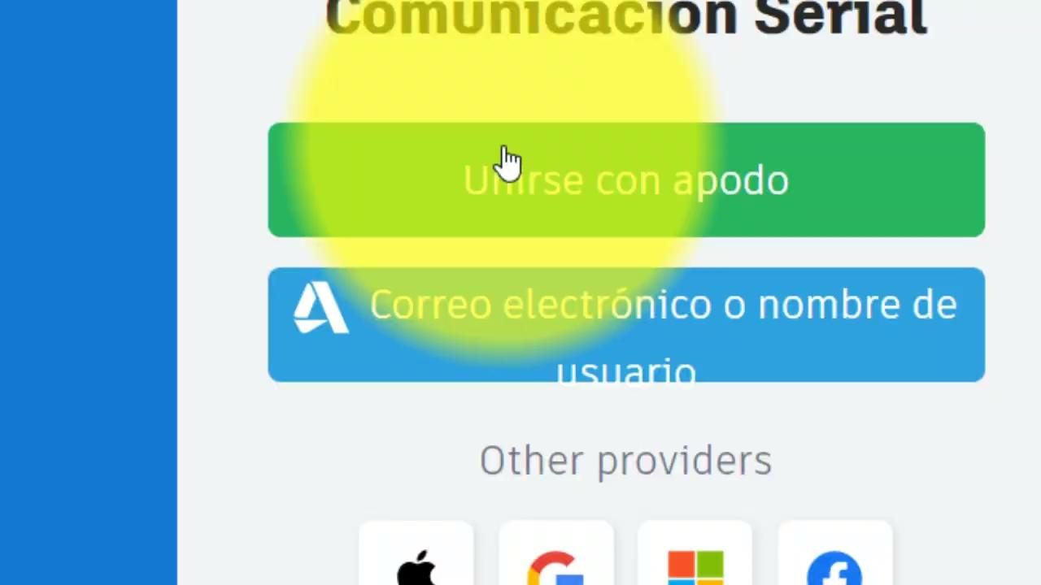
Comunicación Serial en Tinkercad
Copia el código de Arduino Blocks e inicia la simulación, sigue los pasos del video:

Slide 9
Realiza los siguientes ejercicios de práctica

Slide 10
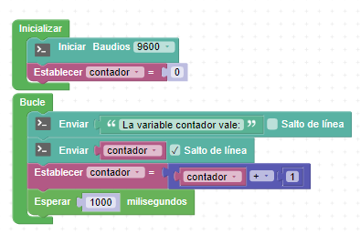
Ejercicio 01: Visualizar el valor de una variable
Vamos a ver como enviar el valor de una variable, en este caso una variable que va incrementándose y mostramos en la consola serie su valor. Simulelo en el Arduino de Tinkercad.

Slide 11
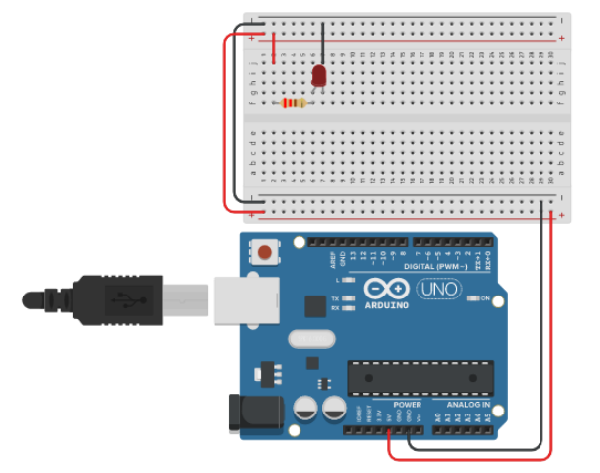
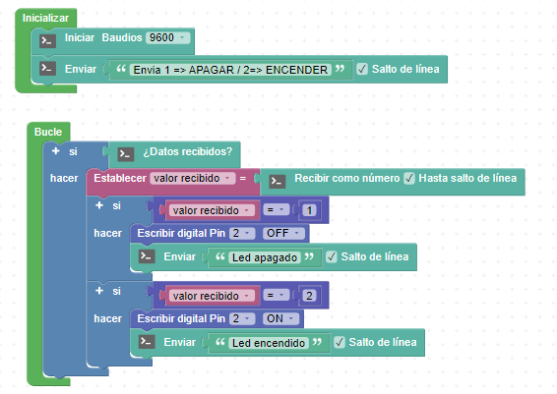
Ejercicio 02: Visualizar el valor de una variable
Al recibir el valor 1 desde la consola apagaremos el led, al recibir el 2 lo encenderemos. Simulelo en el Arduino de Tinkercad. Circuito Arduino+LED. Observa el video de funcionamiento.

Slide 12
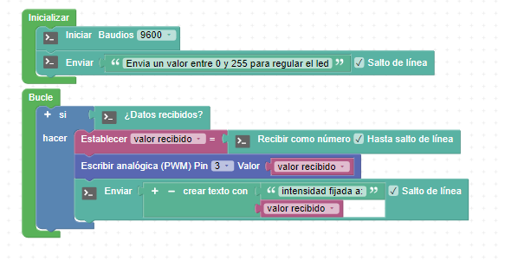
Ejercicio 03: Regulación de intensidad de led desde PC
Conectar un led al pin 3. Recibir un número desde el ordenador a través del puerto serie. El número recibido debe estar entre 0 y 255 y se escribirá en la salida analógica (PWM) del pin 3. Simulelo en el Arduino de Tinkercad. Circuito Arduino+LED. Modifiquelo para que el circuito funcione con el pin3.

Slide 13
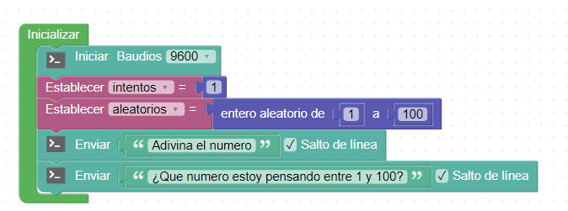
Ejercicio 04: Juego: Adivina el número
Realizaremos un juego donde la placa Arduino “pensará” un número al azar entre 1 y 100.
Desde la consola iremos diciendo números y nos dirá si el número secreto es mayor o menor hasta que lo adivinemos y nos muestre el número total de intentos que hemos usado.
CONTINUA ->

Slide 14
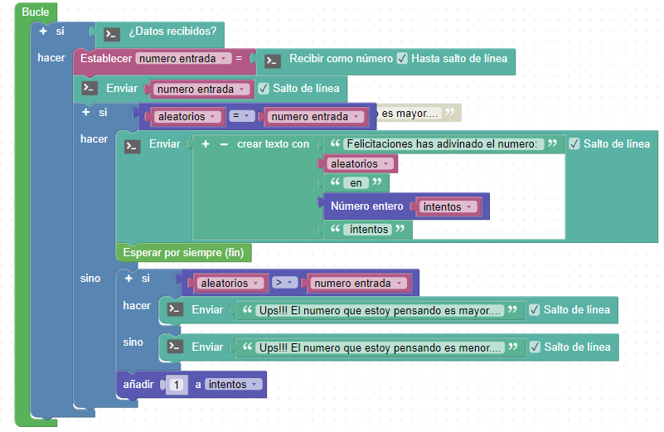
Ejercicio 04: Juego: Adivina el número

